Slide 1

이것이 취업을 위한 컴퓨터 과학이다 with CS 기술 면접
Chapter 04 자료구조
04-6 그래프
강민철
https://minchul.net
https://youtube.com/@kangminchul

Slide 2
Chapter 04 자료구조
04-1 자료구조의 큰 그림
04-2 배열과 연결 리스트
04-3 스택과 큐
04-4 해시 테이블
04-5 트리
04-6 그래프
Chapter 05 네트워크
05-1 네트워크의 큰 그림
05-2 물리 계층과 데이터 링크 계층
05-3 네트워크 계층 - IP
05-4 전송 계층 - TCP와 UDP
05-5 응용 계층 - HTTP의 기초
05-6 응용 계층 - HTTP의 응용
05-7 프록시와 안정적인 트래픽

Slide 3
Chapter 04-6
그래프

Slide 4
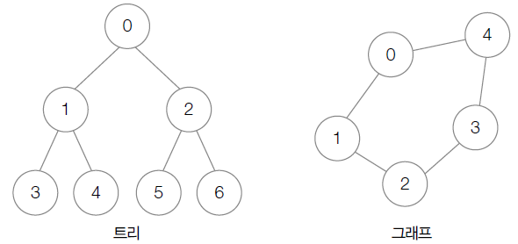
Chapter 04-6 그래프(1)
그래프의 종류와 구현
그래프(graph)
정점(vertex)이라 불리는 데이터를 간선(edge) 혹은 링크(link)로 연결한 형태의 자료구조
노드와 노드를 간선으로 연결했던 트리도 그래프의 일종
트리는 사이클을 형성하지 않고 연결된 노드 간에 상하 관계를 갖는 반면, 그보다 일반적인 연결 관계를 표현하는 그래프는 사이클을 형성할 수 있고, 이웃한 정점끼리 상하 관계를 갖지도 않음

Slide 5
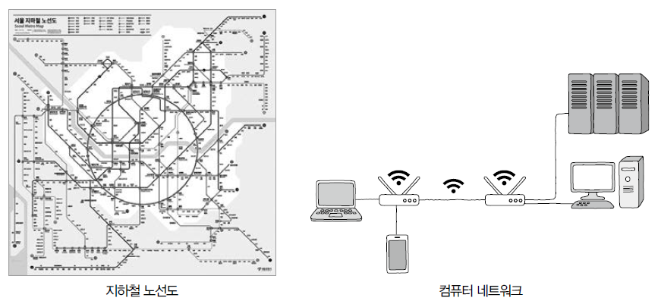
Chapter 04-6 그래프(2)
그래프는 기본적으로 데이터 간의 연결 관계를 표현하는 자료구조

Slide 6
Chapter 04-6 그래프(3)
주요 그래프 유형
연결/비연결 그래프
방향/무방향 그래프
가중치 그래프
서브그래프

Slide 7
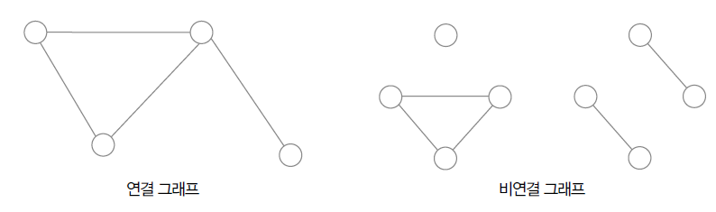
Chapter 04-6 그래프(4)
연결 그래프(connected graph)
그래프 상에 있는 임의의 두 정점 사이의 경로가 존재
비연결 그래프(disconnected graph)
어떤 정점 사이에는 경로가 존재하지 않음

Slide 8
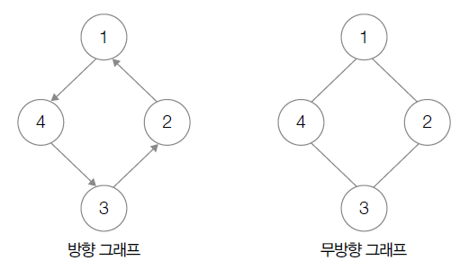
Chapter 04-6 그래프(5)
방향 그래프(directed graph)
간선에 방향이 있는 그래프
무방향 그래프(undirected graph)
방향이 없는 그래프

Slide 9
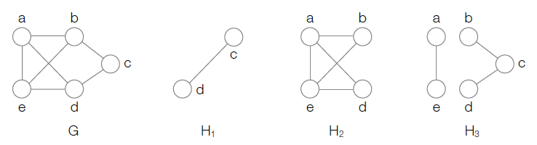
Chapter 04-6 그래프(6)
가중치 그래프(weighted graph)
간선에 가중치가 부여된 그래프
간선에 부여된 값인 가중치는 비용(cost)이라고도 함
간선에 부여할 수 있는 값이라면 양수든, 음수든 모두 가능
서브그래프(subgraph) - 부분 그래프
특정 그래프의 정점과 간선의 일부분으로 이루어진 그래프
아래의 H1, H2, H3은 그래프 G의 서브그래프

Slide 10
Chapter 04-6 그래프(7)
그래프의 구현 방법
인접 행렬로 표현
이차원 배열을 기반으로 그래프를 구현
인접 리스트로 표현
연결 리스트를 기반으로 구현

Slide 11
Chapter 04-6 그래프(8)
인접 행렬 기반 그래프 표현
인접 행렬(adjacency matrix) 기반 그래프 표현
N×N 크기의 행렬로 그래프를 표현하는 방법
N은 정점의 개수
N×N 행렬의 <행, 열> 값은 <출발 정점, 도착 정점>
두 정점이 단순히 연결되었을 때는 1, 연결되지 않았을 때는 0으로 표기 - 가령 1행 2열이 1인 경우에는 첫 번째 정점에서 두 번째 정점 방향으로 그래프가 연결되었음을 나타냄

Slide 12
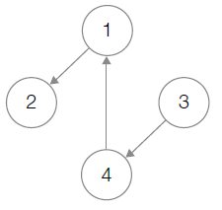
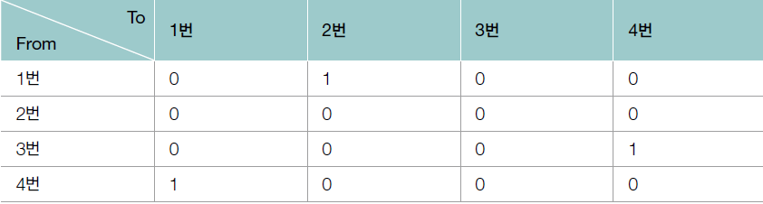
Chapter 04-6 그래프(9)
아래 그래프는 정점의 개수가 4개이므로 4×4 크기의 이차원 배열로 나타낼 수 있음
정점 1이 정점 2로 연결되어 있으므로 1행 2열을 1로 표기
정점 3이 정점 4로 연결되어 있으므로 3행 4열을 1로,
정점 4가 정점 1로 연결되어 있으므로 4행 1열을 1로 표기
그 외에 연결되지 않은 부분은 0으로 표기

Slide 13
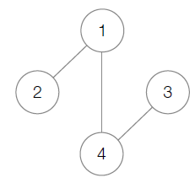
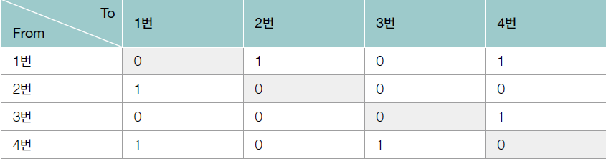
Chapter 04-6 그래프(10)
무방향 그래프의 경우
무방향 그래프의 정점은 양방향으로 연결되어 있다고 간주
정점 1이 정점 2로 연결된 동시에 정점 2도 정점 1로 연결
정점 1은 정점 2로, 정점 2는 정점 1로 연결되어 있으므로 1행 2열과 2행 1열을 1로 표기
정점 3은 정점 4로, 정점 4는 정점 3으로 연결되어 있으므로 3행 4열과 4행 3열을 1로 표기
무방향 그래프를 표현한 인접 행렬은 행렬의 대각선 요소를 기준으로 연결 관계가 대칭을 이룸

Slide 14
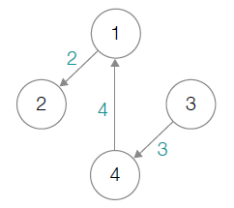
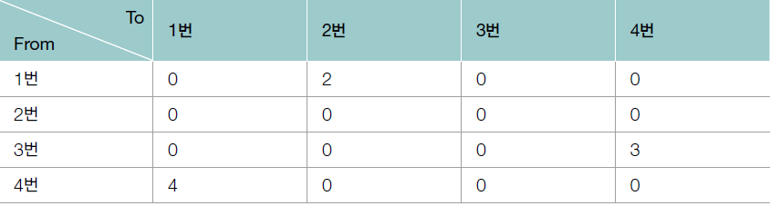
Chapter 04-6 그래프(11)
가중치 그래프의 경우
간선에 가중치가 부여된다면 행렬에 ‘어느 정도로 연결되었는지’도 같이 표현
N×N 행렬의 <행, 열> 값은 <출발 정점, 도착 정점>을 연결하는 가중치로 표기
정점 1은 2의 가중치로 정점 2 방향으로 연결되어 있으므로 1행 2열은 2로 표기
정점 3은 3의 가중치로 정점 4의 방향으로 연결되어 있으므로 3행 4열은 3으로, 4행 1열은 4로 표기

Slide 15
Chapter 04-6 그래프(12)
인접 리스트 기반 그래프 표현
인접 리스트(adjacency list) 기반 그래프 표현
그래프의 특정 정점과 연결된 정점들을 연결 리스트로 표현하는 방법
각각의 정점마다 연결 리스트를 가지는데, 특정 정점에서 나가는 간선에 연결된 정점들을 연결 리스트의 노드로 삼는다는 의미

Slide 16
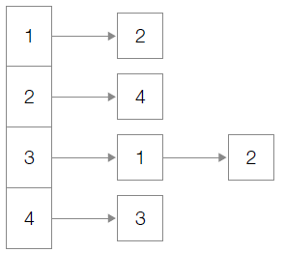
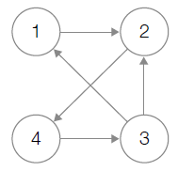
Chapter 04-6 그래프(13)
인접 리스트 기반 그래프 표현
정점 1에서 나가는 간선이 정점 2를 향하고 있으므로 정점 1 연결 리스트의 노드로 정점 2를 추가
정점 2에서 나가는 간선이 정점 4를 향하고 있으므로 정점 2 연결 리스트의 노드로 정점 4를 추가
같은 방법으로 정점 3은 정점 1과 2를, 정점 4는 정점 3을 연결 리스트의 노드로 추가
[NOTE]
인접 리스트 기반 그래프 표현으로 무방향 그래프를 표현하는 것은 인접 행렬을 이용한 그래프 표현과 유사
정점 간의 연결 관계를 표현할 때 양방향으로 연결한다고 생각하면 됨

Slide 17
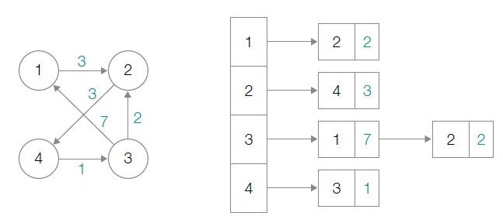
Chapter 04-6 그래프(14)
가중치 그래프의 인접 리스트 기반 그래프 표현
하나의 노드를 표현하는 정보에 가중치 정보까지 포함
간선에 연결된 노드 정보뿐만 아니라 간선에 할당된 가중치까지 함께 하나의 노드로 표현

Slide 18
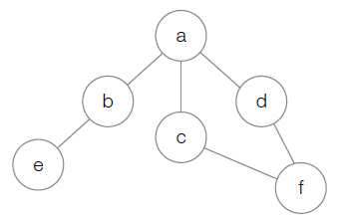
Chapter 04-6 그래프(15)
깊이 우선 탐색과 너비 우선 탐색
깊이 우선 탐색
깊이 우선 탐색(DFS, Depth-First Search)
그래프에서 더 이상 방문 가능한 정점이 없을 때까지 최대한 깊이 탐색하기를 반복하는 탐색 방법
아래 그래프의 모든 정점들을 깊이 우선 탐색으로 순회했을 때의 순서 결과
a → b → e → c → f → d

Slide 19
Chapter 04-6 그래프(16)
그래프의 모든 정점들을 깊이 우선 탐색으로 순회
정점 a부터 탐색을 시작하며, 인접한 정점이 2개 이상일 경우에는 알파벳 순으로 탐색한다고 가정
‘아직 한 번도 방문하지 않은 정점’은 미방문 정점이라고 지칭
깊이 우선 탐색 알고리즘을 구현할 때 유용하게 사용되는 배열과 스택
배열 - 특정 정점의 방문 여부를 확인
미방문 정점을 파악하기 위해 방문한 적이 있는 정점들을 배열로 관리
스택은 방문 중 뒤로가기가 필요할 때 사용

Slide 20



Chapter 04-6 그래프(17)
배열과 스택을 활용한 깊이 우선 탐색 과정
정점 a를 방문 - 정점 a와 연결된 미방문 정점은 b, c, d
정점 b를 방문 - 정점 b와 연결된 미방문 정점은 e
정점 e를 방문 - 정점 e와 연결된 미방문 정점은 없음

Slide 21



Chapter 04-6 그래프(18)
정점 e에서 정점 b로 되돌아 감 - 정점 b와 연결된 미방문 정점은 없음
정점 b에서 정점 a로 되돌아 감 - 정점 a와 연결된 미방문 정점은 c, d
정점 c를 방문 - 정점 c와 연결된 미방문 정점은 f

Slide 22

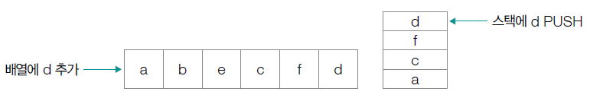

Chapter 04-6 그래프(19)
정점 f를 방문 - 정점 f와 연결된 미방문 정점은 d
정점 d를 방문 - 정점 d와 연결된 미방문 정점은 없음
정점 d에서 정점 f로 되돌아 감 - 정점 f와 연결된 미방문 정점은 없음

Slide 23



Chapter 04-6 그래프(20)
정점 f에서 정점 c로 되돌아 감 - 정점 c와 연결된 미방문 정점은 없음
정점 c에서 정점 a로 되돌아 감 - 정점 a와 연결된 미방문 정점은 없음
더 이상 방문하지 않은 미방문 정점이 없으므로 탐색이 종료

Slide 24
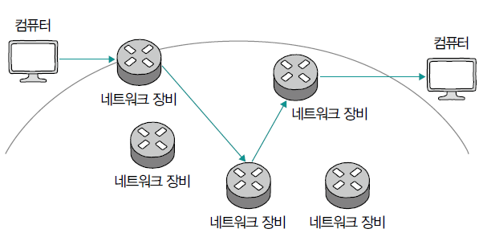
Chapter 04-6 그래프(21)
최단 경로 알고리즘
한 정점에서 목적지 정점까지 이르는 가중치의 합이 최소가 되는 경로를 결정하는 알고리즘
예) 원하는 목적지까지 이르는 최단 거리를 알려 주는 지도 서비스
다익스트라 알고리즘(Dijkstra's algorithm)
간선의 가중치가 음이 아닌 수라는 가정 하에 사용 가능
특정 정점에서 다른 모든 정점까지의 최단 거리를 구해 주는 알고리즘
작동 과정에서 ‘특정 정점에 이르는 거리를 저장한 데이터’가 함께 사용

Slide 25
Chapter 04-6 그래프(22)
다익스트라 알고리즘의 작동 과정
최단 거리 테이블 상에서 시작 정점을 제외한 정점들은 모두 충분히 큰 수로 초기화
(시작)정점을 방문
방문한 정점과 인접한 정점들을 탐색
경로 상의 가중치 합과 최단 거리 테이블 상의 값을 비교
최단 거리 테이블을 갱신할 수 있다면 갱신
방문하지 않은 정점 중 최단 거리가 가장 작은 정점을 방문
더 이상 방문할 정점이 없을 때까지 ③~⑥의 과정을 반복하고 종료

Slide 26
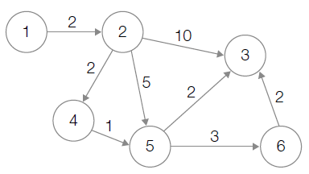
Chapter 04-6 그래프(23)
방향 그래프 상의 정점 1에서 나머지 모든 정점까지의 최단 거리를 구하는 과정
다익스트라 알고리즘의 시작 정점을 정점 1로 삼고, 나머지 정점들의 최단 거리 구하기

Slide 27
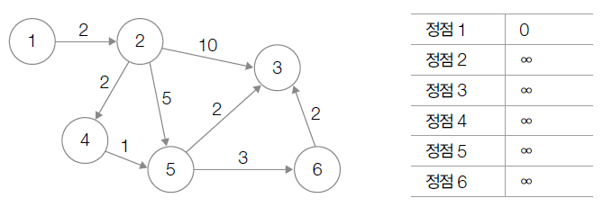
Chapter 04-6 그래프(24)
최단 거리 테이블 상에서 시작 정점을 제외한 정점들은 모두 충분히 큰 수로 초기화
최단 거리 테이블 상에 시작 정점인 정점 1에서 정점 1까지의 거리는 0으로 표기
나머지 정점들은 모두 충분히 큰 수로 표현

Slide 28
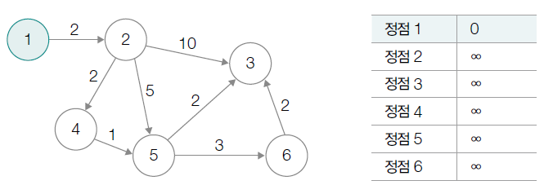
Chapter 04-6 그래프(25)
(시작)정점을 방문 - 시작 정점인 정점 1을 방문
방문한 정점과 인접한 정점들을 탐색 - 정점 1과 인접한 정점은 정점 2

Slide 29
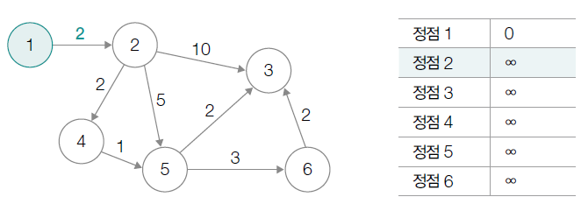
Chapter 04-6 그래프(26)
경로 상의 가중치 합과 최단 거리 테이블 상의 값을 비교
정점 2에 이르는 가중치 합(경로 상의 가중치 합)과 최단 거리 테이블 상의 값을 비교
2와 ∞ 중 2가 더 작음

Slide 30
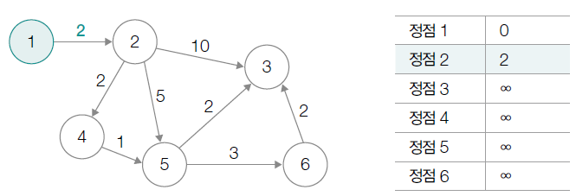
Chapter 04-6 그래프(27)
최단 거리 테이블 상의 값을 더 작은 값으로 갱신
최단 거리 테이블 상의 값 ∞가 정점 2의 가중치 2로 변경

Slide 31
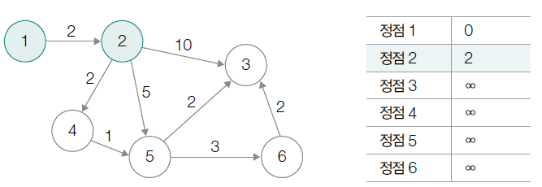
Chapter 04-6 그래프(28)
방문하지 않은 정점 중 최단 거리가 가장 작은 정점을 방문
정점 2를 방문
더 이상 방문할 정점이 없을 때까지 ③~⑥의 과정을 반복하고 종료
아직 방문할 정점들이 있으므로 ③으로 돌아가 방문한 정점과 인접한 정점들을 탐색
정점 2와 인접한 정점은 정점 3, 4, 5

Slide 32
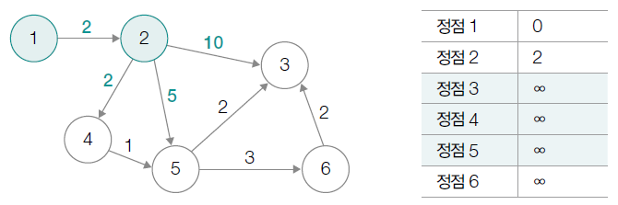
Chapter 04-6 그래프(29)
다시 경로 상의 가중치 합과 최단 거리 테이블 상의 값을 비교
정점 3, 4, 5에 이르는 가중치 합과 최단 거리 테이블 상의 값을 비교
정점 3에 이르는 가중치의 합은 2+10=12
정점 4에 이르는 가중치의 합은 2+2=4
정점 5에 이르는 가중치의 합은 2+5=7
12와 ∞, 4와 ∞, 7과 ∞ 중 더 작은 값은 각각 12, 4, 7

Slide 33
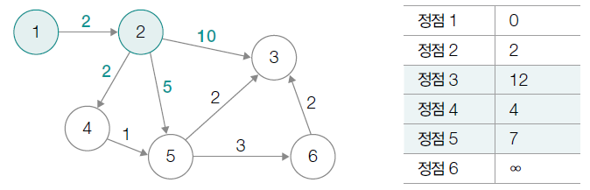
Chapter 04-6 그래프(30)
최단 거리 테이블 상의 값을 더 작은 값으로 갱신
따라서 다음과 같이 최단 거리 테이블의 값이 변경

Slide 34
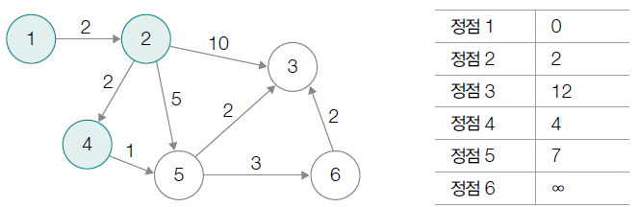
Chapter 04-6 그래프(31)
방문하지 않은 정점 중 최단 거리가 가장 작은 정점을 방문
정점 4를 방문

Slide 35
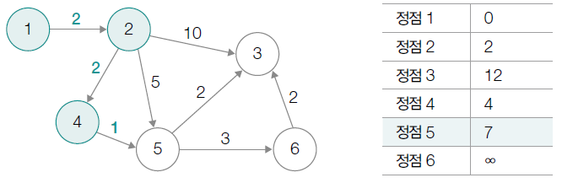
Chapter 04-6 그래프(32)
방문한 정점과 인접한 정점들을 탐색
정점 4와 인접한 정점은 정점 5
경로 상의 가중치 합과 최단 거리 테이블 상의 값을 비교
정점 5에 이르는 가중치의 합과 최단 거리 테이블 상의 값을 비교
정점 5에 이르는 가중치의 합은 2+2+1=5
5와 7 중 작은 값은 5

Slide 36
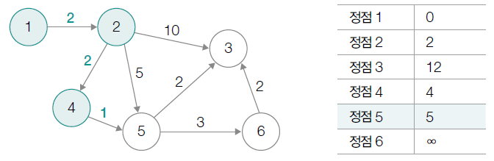
Chapter 04-6 그래프(33)
최단 거리 테이블 상의 값을 더 작은 값으로 갱신
따라서 다음과 같이 최단 거리 테이블의 값이 갱신

Slide 37
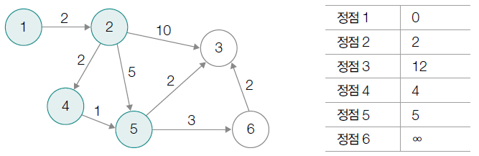
Chapter 04-6 그래프(34)
방문하지 않은 정점 중 최단 거리가 가장 작은 정점을 방문
정점 5를 방문

Slide 38
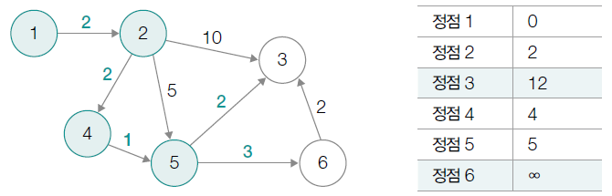
Chapter 04-6 그래프(35)
방문한 정점과 인접한 정점들을 탐색
정점 5와 인접한 정점은 정점 3과 6
경로 상의 가중치 합과 최단 거리 테이블 상의 값을 비교
정점 3과 6에 이르는 가중치의 합과 최단 거리 테이블 상의 값을 비교
정점 3에 이르는 가중치의 합은 2+2+1+2=7
정점 6에 이르는 가중치의 합은 2+2+1+3=8
7과 12, 8과 ∞ 중 더 작은 값은 7과 8

Slide 39
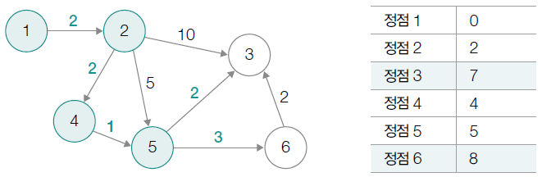
Chapter 04-6 그래프(36)
최단 거리 테이블 상의 값을 더 작은 값으로 갱신
따라서 다음과 같이 최단 거리 테이블의 값이 변경

Slide 40
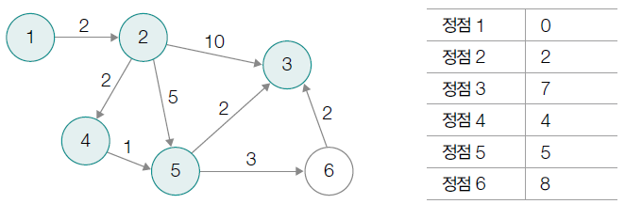
Chapter 04-6 그래프(37)
방문하지 않은 정점 중 최단 거리가 가장 작은 정점을 방문
정점 3을 방문

Slide 41
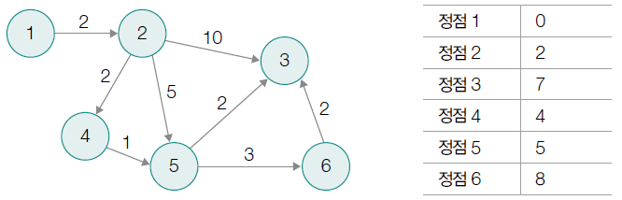
Chapter 04-6 그래프(38)
방문한 정점과 인접한 정점들을 탐색
정점 3에서 갈 수 있는 인접한 정점이 없음
따라서 정점 5와 인접한 또 다른 정점을 확인
6. 방문하지 않은 정점 중 최단 거리가 가장 작은 정점을 방문
아직 방문하지 않은 정점 6을 방문

Slide 42
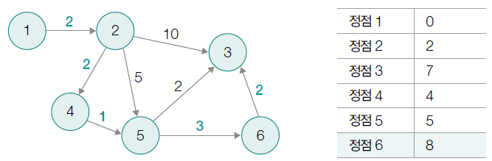
Chapter 04-6 그래프(39)
방문한 정점과 인접한 정점들을 탐색
정점 6과 인접한 정점은 정점 3
경로 상의 가중치 합과 최단 거리 테이블 상의 값을 비교
정점 3에 이르는 가중치의 합과 최단 거리 테이블 상의 값을 비교
정점 3에 이르는 가중치의 합은 2+2+1+3+2=10
10과 7 중 더 작은 값은 7

Slide 43
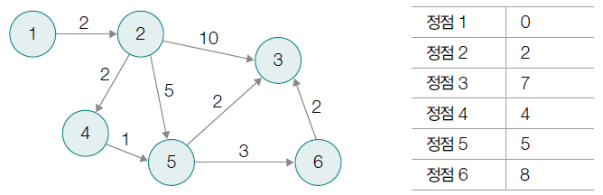
Chapter 04-6 그래프(40)
최단 거리 테이블 상의 값을 더 작은 값으로 갱신
최단 거리 테이블이 그대로 유지
더 이상 방문할 정점이 없으므로 탐색을 종료
정점 1에서 각 정점에 이르는 최단 거리

Slide 44
Chapter 04-6 그래프(41)
여기서 잠깐
에츠허르 다익스트라
다익스트라 알고리즘을 고안한 인물은 에츠허르 다익스트라(Edsger Wybe Dijkstra)
오늘날 컴퓨터 과학에 지대한 영향을 끼친 인물
다익스트라는 인터뷰에서 다익스트라 알고리즘이 ‘종이와 펜 없이 구현한 20분짜리 발명품’
약혼녀와 함께 암스테르담에서 쇼핑을 하고 있었던 다익스트라는 제법 지친 상태로 카페에 앉아 힘을 덜 들이며 최단 경로로 이동할 방법을 고민
그 결과로 만들어진 알고리즘이 바로 방금 살펴본 다익스트라 알고리즘
3장 ‘운영체제’에서 학습한 세마포
세마포를 처음 고안한 인물도 바로 다익스트라
다익스트라는 이뿐만 아니라 구조적 프로그래밍, 병렬 알고리즘, 분산 알고리즘 등 다방면에서 뛰어난 연구적 발자취를 남겼고, 그 공로를 인정받아 튜링상을 수상

Slide 45
Chapter 04-6 그래프(42)
기술 면접
TIP
취업 멘토가 알려 주는 기술 면접 질문 15(1)
화이트보드 면접
기술 면접에 출제되는 자료구조 문제에 대비할 때는 화이트보드, 구글 독스와 같이 ‘IDE가 아닌 수단’을 활용해 코드를 설명하는 기술 면접(이하 화이트보드 면접)도 함께 대비하는 것이 좋음
화이트보드 면접에서는 코딩 테스트와 마찬가지로 자료구조(및 알고리즘)에 대한 전반적 이해를 묻는 질문이 많지만, 질문의 목적과 평가 방식이 코딩 테스트와는 차이가 있음
코딩 테스트에서는 주어진 문제 상황과 해결 조건에 대한 소스 코드를 묻는 경우가 많음
자료구조(및 알고리즘)뿐만 아니라 프로그래밍 언어에 대한 활용 능력도 함께 평가하기 때문에 상대적으로 질문의 길이가 길고 복잡한 소스 코드를 작성하게 됨
주어진 풀이 시간 안에만 테스트 케이스를 통과하면 코딩 테스트의 평가 목적을 달성한 것으로 간주
화이트보드 면접에서는 자료구조를 비롯해 특정 기능을 간단하게 구현하거나 주어진 소스 코드를 판단해야 하는 질문이 많음
상대적으로 질문의 길이가 짧고 단순한 소스 코드를 작성하는 대신, 소스 코드를 말로 설명해 내는 구술 능력이 함께 필요한 경우가 많음
IDE를 사용하지 않기 때문에 테스트 케이스나 프로그래밍 언어의 문법을 엄격하게 평가하지는 않지만 이러한 소스코드를 왜 작성했는지, 제시된 소스 코드를 어떻게 평가하는지에 대해 면접관들이 납득할 수 있도록 설명하는 능력을 중요하게 평가
코딩 테스트와 화이트보드 면접의 질문은 그 목적과 평가 기준이 다름
코딩 테스트에서 작성한 소스 코드를 기술 면접에서 설명하도록 질문하는 방식으로 두 유형을 동시에 평가하는 기업도 많음

Slide 46
Chapter 04-6 그래프(43)
기술 면접
TIP
취업 멘토가 알려 주는 기술 면접 질문 15(2)
난이도 ★☆☆
Q1. 다음 두 코드는 모두 정수형 리스트 ‘arr’을 인자로 전달받아 같은 작업을 수행하는 함수. 두 코드 중 더 효율적이라고 판단하는 코드를 고르고, 그 이유를 설명
난이도 ★☆☆
Q2. 시간 복잡도와 빅 오 표기법의 차이를 설명
난이도 ★★☆
Q3. 인코딩된 값과 해시 값의 차이를 설명
난이도 ★★☆
Q4. 스택을 배열로 구현(push와 pop 연산은 반드시 구현해야 함)
난이도 ★★☆
Q5. 큐를 배열로 구현(인큐와 디큐 연산은 반드시 구현해야 함)
난이도 ★★☆
Q6. 다음 그림의 자료구조가 무엇인지 설명하고, 간단한 코드로 구현
난이도 ★★★
Q7. Q6에서 구현한 자료구조의 모든 노드를 중위 순회하는 코드를 구현 어떤 순서로 방문하게 되나?
난이도 ★★☆
Q8. 해시 충돌이 무엇이며, 어떻게 해시 충돌을 해결할 수 있는지 설명
난이도 ★☆☆
Q9. 해시 테이블의 장점과 단점을 설명
난이도 ★★☆
Q10. 배열 대신 연결 리스트를 사용하는 것이 프로그램의 성능에 유리한 경우가 있나? 만약 그렇다면, 그 이유는 무엇인가?

Slide 47
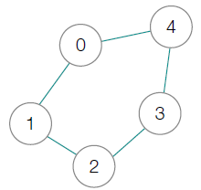
Chapter 04-6 그래프(44)
기술 면접
TIP
취업 멘토가 알려 주는 기술 면접 질문 15(3)
난이도 ★☆☆
Q11. 우선순위 큐는 어떻게 구현할 수 있는지 설명
난이도 ★☆☆
Q12. 깊이 우선 탐색과 너비 우선 탐색의 차이를 설명
난이도 ★★☆
Q13. RB 트리란 무엇이며, 왜 RB 트리를 사용하는지 설명
난이도 ★★☆
Q14. B 트리란 무엇이며, 왜 B 트리를 사용하는지 설명
난이도 ★★☆
Q15. 다음 그림의 자료구조가 무엇인지, 어떻게 코드로 구현이 가능한지 설명

Slide 48
email: tegongkang@gmail.com
website: https://minchul.net
youtube: https://youtube.com/@kangminchul

